Slide 1

星尘辅助
动力学方程数值求解
在辅助软件中的应用
NUMERICAL & ANALYSIS
Stardust Redux 团队
大家好，今天我们Stardust Redux团队为大家带来的项目为“动力学方程数值求解在辅助软件中的应用”，而“星尘辅助”就是我们的作品

Slide 2
—目录—
01
02
03
04
05
06
研究背景
实施方案
创新点
意义
应用价值
市场前景

Slide 3
01
PART ONE
研究背景

Slide 4

研究背景—弹弹堂好玩！
1
弹弹堂时代的到来
2009年，一款回合制、弹射类网页游戏，从各类休闲游戏中脱颖而出，风靡全球。
2
二维非对称的抛物线形弹道
其逼真的物理引擎、开炮动画、弹道轨迹、挖坑效果，赢得了无数玩家的芳心。
Stardust & Auxiliary Tools
3
游戏好玩，但——打中很难
星尘辅助专注于弹射类游戏的高精度力度计算，为您提供全方位的辅助打击服务。我们拥有优秀的程序设计团队、严谨的逻辑思维，为您带来战斗的胜利。
然而，逼真的游戏体验背后是个极其复杂的物理模型，大量玩家抱怨完全打不准。
这款游戏确实好玩，但是要想玩好，是真的难上加难。

Slide 5
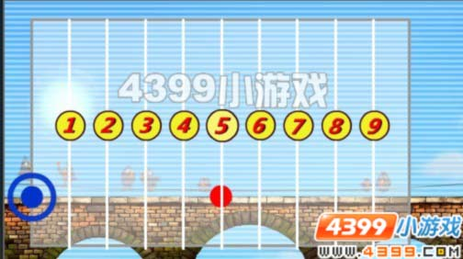
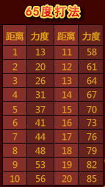
研究背景—弹弹堂好难！
官方只给出一阶近似的计算公式：
(如：高抛角度=90-x+2a)
之所以那么难，是因为玩家通过官方给出的一阶近似公式，只能预言水平方向上的离散的落地点，而且只给予玩家10s的心算口算时间，10s算不出来，就开不了炮；而即使算对了，也打不准非同一水平线上的玩家，只能预言炮弹大致的落地范围：
落地点：离散
命中率：极低
适用范围：0高差
10秒内：多数玩家在一回合时间之内无法完成口算
以上两点，便是一个游戏好玩的两个条件：上手相当简单，精通却相对不易。

Slide 6
研究背景—页游辅助大卖！
《弹弹堂》页游全球累计注册用户
3.2 亿
辅助效果明显
共计覆盖 12 个语种，20 多个国家
同时游戏在线人数突破 35W 人次
2009年至今已逾9年
辅助准确率高达98%
无辅助，准确率极低，对比鲜明
辅助热卖
好玩：玩的人多
难玩：需要辅助
价格可接受
10 元/周卡，30元/月卡，60 元/季卡，150元/年卡
持续更新，持久续航，售后周到
人们羡慕蓄力秒杀
辅助容易使用
能躲在角落，远距离击杀任何人
无距离限制无武器限制
不易被打到
可私人定制，多版本可用
独立开发，贴心设计
游戏好玩，玩的人就多；人多，但大多数人又打不准；而打不打得准就决定了能否决胜千里；于是巨大的市场需求就催生了页游辅助产业的蓬勃发展

Slide 7
作为一个页游老玩家，本人也曾试用过许多页游辅助，概括起来它们的产业链是这样运作的：从2009年页游弹弹堂诞生一刻起，就先后涌现了一批不法分子，通过窃取游戏源码、脱壳加壳、反编译旧有程序、和内部人员携带商业机密跳槽出来等手段，制作辅助，赚了许多黑心钱。
研究背景—手游辅助空白！
2017年——
(腾讯)手游弹弹堂诞生
台北飞弹、万能公式
最早一批通过窃取低版本的弹弹堂网页源码而生的辅助。
7个方面的数学细节修正，数学模型极为复杂。
照搬页游的公式无法准确击打敌方。
弹弹瞄准大师、力学计算器(for ddt)
上线两年，辅助市场一片空白
玩家自制的免费辅助，通过多维数组拟合曲线方程，精度低。
其他辅助开发者无法解算出全新的手游弹道轨迹方程。
小灰灰辅助
2009年——
页游弹弹堂诞生
从开发弹弹堂的第七大道公司跳槽出来的员工，携带着商业机密创建的辅助。
2017年——
星尘弹弹堂
项目启动
糖弹弹
破解早期付费辅助，脱壳、加壳，再售卖。
弹弹我打、新浪页游助手
反编译、逆向分析旧有辅助的程序，移植源代码。
然而，戏剧性的事情在2017年发生了，第七大道携手腾讯，两大公司倾力合作，共同开发了弹弹堂的手游版本，并且为了遏制辅助泛滥，增加了7项数学修正，使得原本复杂的数学模型变得更难求解，于是许多辅助工作者望而却步，以至于上线两年，手游辅助市场仍然一片空白。

Slide 8

与此同时，2017年本人正值大一学年，在掌握了部分专业知识之后，本人瞅准了这个市场缺口，结合自身兴趣，当机立断启动星尘弹弹堂项目研发工作
研究背景—钻研计算物理学！
C
CP
P
COMPUTATIONAL
PHYSICS
计算机科学——我的业余爱好。
物理学——我的本科专业。
计算物理学
是专门研究如何使用数值方法分析可以量化的物理学问题的学科。
——弹弹堂的弹道轨迹反解方程的数值求解问题恰好就属于计算物理学处理的对象！
为此，本人在应用物理专业学习的同时，自学计算机科学，并请计算物理学教授孟老师指导星尘辅助的研发。

Slide 9
为使得星尘辅助从头到尾，从里到外都享有自主知识产权，辅助最核心的部分——
研究背景—不忘初心！
微积分、线性代数
多重定积分：获取弹道轨迹方程。
矩阵运算：人物趴行于凹凸不平的大地图中，坡度随地点的变化，就涉及到人物坐标系旋转。
数学物理方程
解出带有初始条件、边界条件的微分方程的解析解。
计算机科学
高等数学
应用物理学
数学物理
EPL、VBA、E4A
星尘 & 辅助
理论力学
利用易语言、VBA，编写程序实现解算超越方程数值解，开发PC端辅助并绘图以确定游戏参数；
利用E4A实现强针对性二分法算法，开发移动端安卓辅助。
星尘辅助专注于弹射类游戏的高精度力度计算，为您提供全方位的辅助打击服务。我们拥有优秀的程序设计团队、严谨的逻辑思维，为您带来战斗的胜利。
理论力学：游戏物理模型∈“F(v)只是速度v的函数的运动：阻力介质中运动的抛射体的微分方程” 。
即游戏物理模型的筛选和确定，以及微分方程的解析解和数值解等数学工作全部由本人完成。

Slide 10
02
PART THREE
实施方案

Slide 11
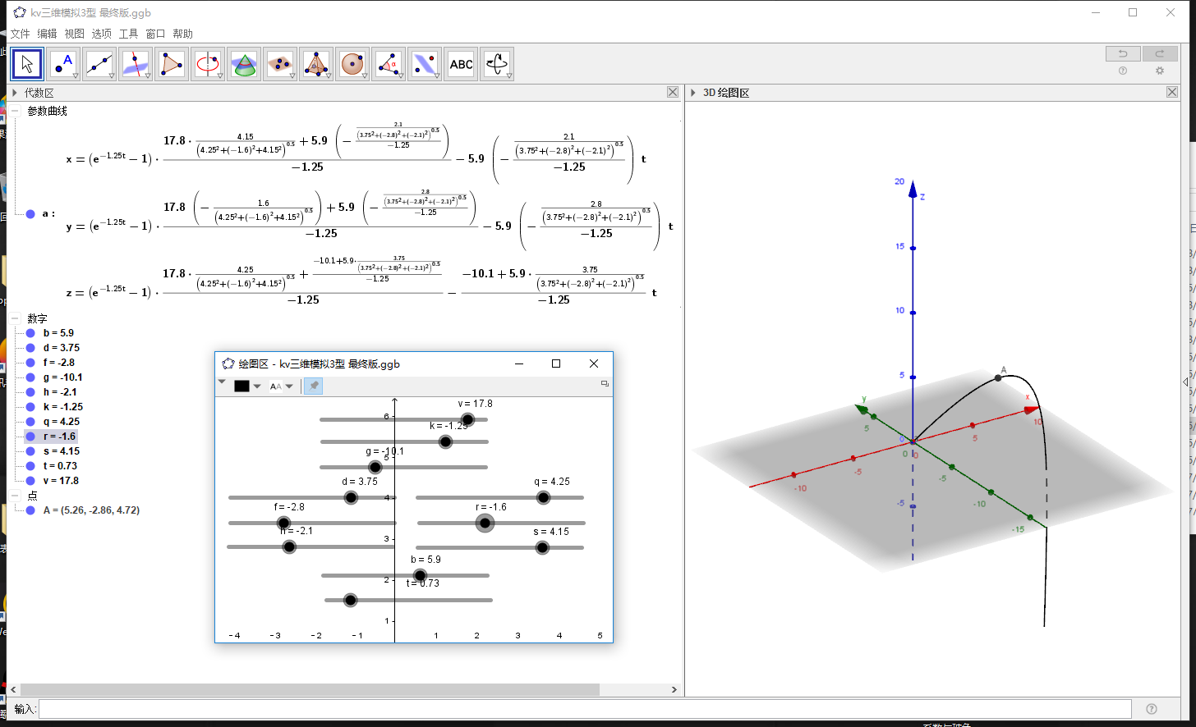
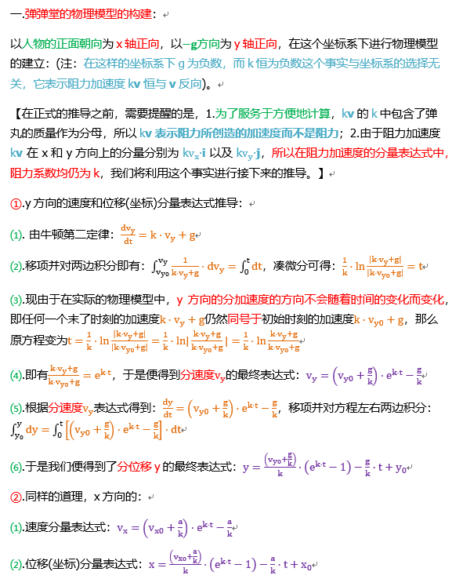
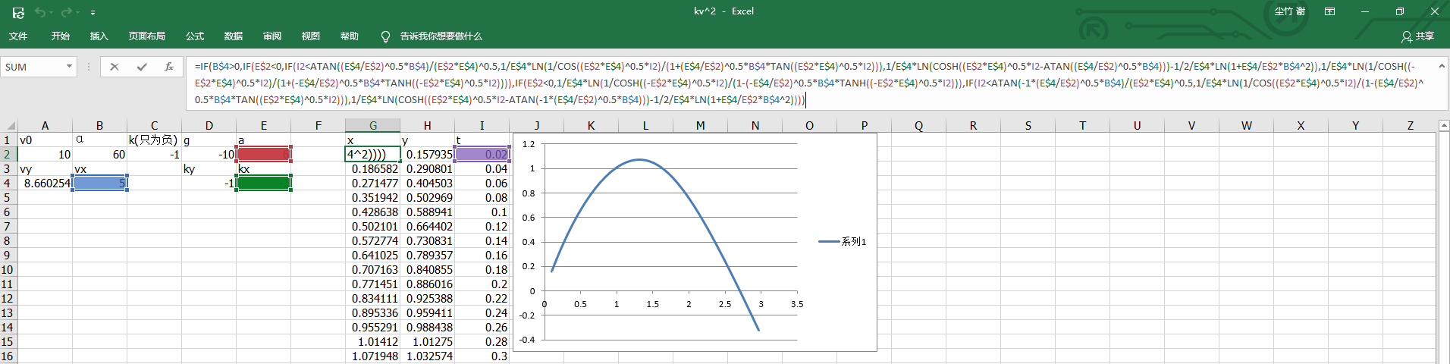
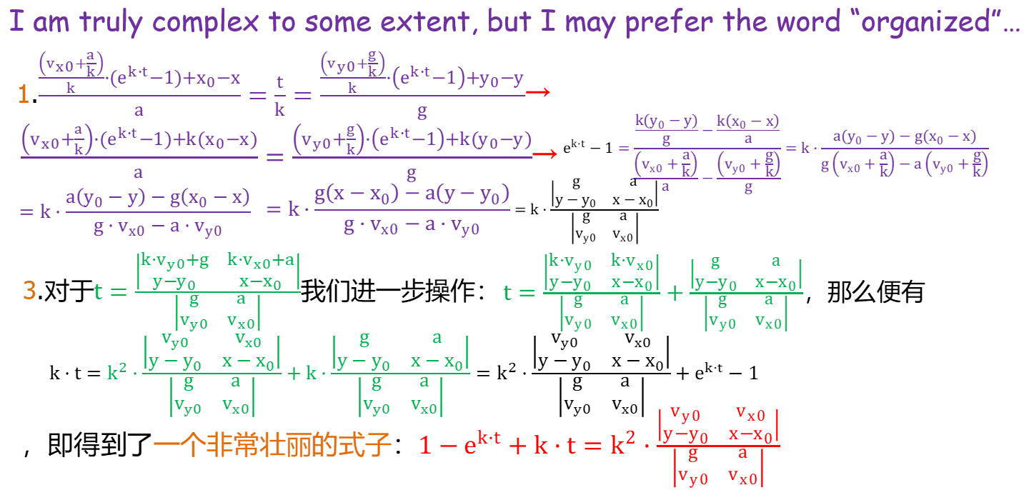
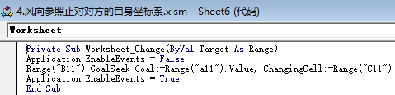
具体来讲，分六个步骤实施方案：第一.明确通过数学手段这一合法途径获取弹道轨迹方程；第二.筛选出微分方程，解算出弹道轨迹；
实施方案—六个阶段
一
二
三
摈弃暴力破解现有辅助
筛选出最可能的微分方程
构建出最佳的反解方程
四
五
六
摈弃C语言，采用易语言配合VBA来数值求解
搭建逻辑框架，新增实用功能，反馈并修正模型
持续优化旧有辅助、
跨平台开发新型辅助
第三.构建出超越方程的反解方程；第四.采用易语言配合VBA进行数值求解；第五.修正参数，拓展功能；第六.跨平台研发多款辅助

Slide 12
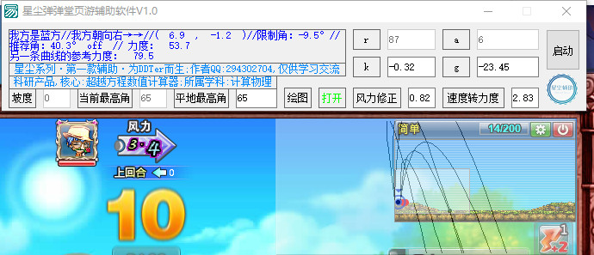
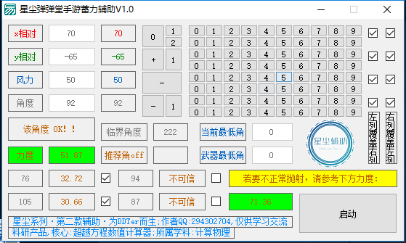
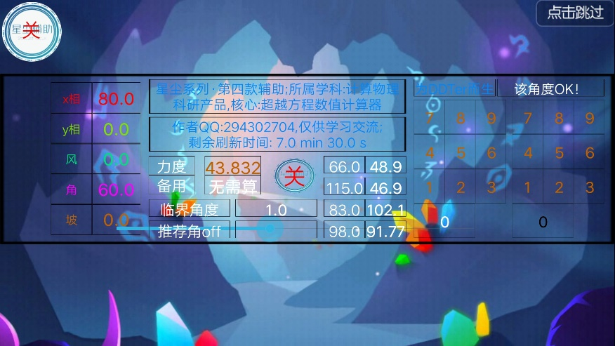
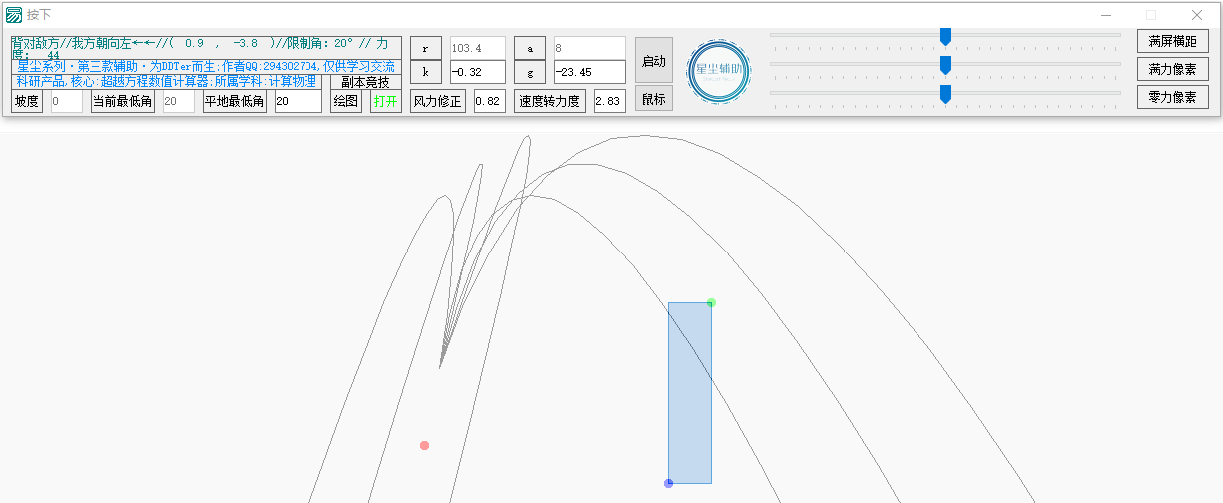
到目前为止，星尘辅助从一个扩展为四个，从页游到手游，从手游到手游模拟器，从蓄力到拉线，再从PC端进军移动端，星尘系列辅助已初具规模。
最终作品—四款辅助
页游辅助 (pc端)
星尘
弹弹堂
手游辅助 (pc端)
安卓辅助 (移动端)
拉线辅助 (模拟器端)

Slide 13
03
PART FOUR
创新点

Slide 14
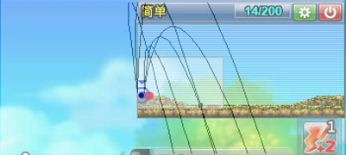
星尘页游辅助的创新点体现在数学上采用正对对方的己方坐标系，最多可同时预测6条弹道，能全方位满足用户的任何打击方式。
创新点-页游辅助
最多可提前同时预测 6 条弹道！
创新点一
采用正对对方的己方坐标系
采用传统的电脑坐标系、数学坐标系、和纯粹的己方坐标系虽然通过往程序逻辑框架里添加额外语句段，减轻了使用者对自身的左右方位、正背对敌方、正反抛、风力正负的判断负担和计算负担，但它忽略了少数“反常抛射”的情况，在这种情况下，数值解将存在2个即以上的解，对应的打击弹道存在2种甚至更多的可能性，此时，使用者的打击轨迹意图可能恰恰不是沿着软件所绘制的“正常弹道”，甚至必须采用另一条弹道才能打中对方。
星尘辅助与那些永远只画一条抛物线的辅助，在这方面完全不同。加上了三叉弹道后，星尘辅助在特定情况下甚至能预测6条可能的弹道，其中必存在一条是用户想抛射的轨迹。实战时，星尘辅助因具有反常抛射弹道预测功能，能在极端情况下，完全满足用户的任何打击方式，优胜于所有辅助软件。

Slide 15
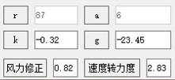
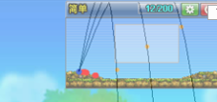
它还拥有无与伦比的超高自由度，体现在玩家可自由调整绘图时的各项物理参数；而且它还能帮队友计算弹道落点和所需力度。
创新点-页游辅助
除了关键参数外，用户可进一步调节每个参数，并观察弹道形状和走势的相应变化过程，在这个过程中，用户可体会到辅助的精髓所在，实现真正将辅助视为自己的探索游戏世界、物理学的工具。
创新点二
高自由度：辅助比游戏更像游戏
物理参数可调！
具有很强的团队收益性
即只需要一个我方有辅助，其他人都相当于有了辅助；角度自动识别、风力快速键入，打击目标和己方坐标可自动识别可手动识别；并且会在力度条上标识力度；且以上操作均可在非己方回合行动。
创新点三
可帮队友计算！

Slide 16
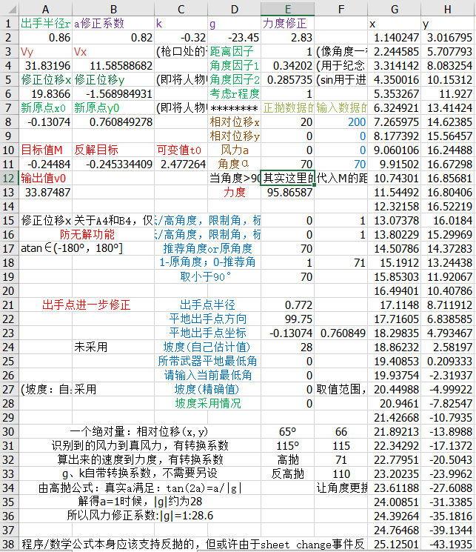
星尘手游辅助的创新点体现在数学上新增了7项修正，高度还原游戏细节，是市面上唯一能实现高精度打击的辅助，并且具有防无解功能。
创新点-手游辅助
这便是页游辅助作者，对手游辅助束手无策的原因！
创新点一
手游蓄力辅助新增7项数学修正
手游与页游弹道的区别，在于新增了如下不可忽略的7个物理细节：
1、人物坐标原点到武器旋转中心的距离半径不可忽略(大概0.5个身位)
2、出手位置(初射点)修正(不同坡度方向不同)
3、出手半径长度不可忽略(大概0.8个身位)
4、半径影响因子(实验过程中引入，最后被摈弃并设为1)
5、坡度对出手点的影响
6、坡度如何简单便捷地被用户测量
7、各种数据的实际值到代入值的转换关系(需除以相对系数)

Slide 17
创新点-手游辅助
目前手游辅助市场尚未出现同类辅助。各大手游助手提供的弹弹堂辅助专区中未搜索到同类型高精度打击辅助，而对当前的5v5大型齐射战的长达一年半的长期观察，也均为见到大规模、同特点、均精准的蓄力模式、远距离拉线模式使用者存在。
创新点二
市面上尚无同类软件并驾齐驱
同行很难做出！
解算超越方程就涉及到有解无解，对初始条件/实时捕获值是否敏感，若敏感如何降低对连续输入量特定拒绝值的敏感程度，以提高可解率；若有解怎么解，有多少个解；无解会导致程序崩溃，则如何避免在无解的情况下程序崩溃，或者从源头上想办法如何避免无解；以及在建立了防无解功能后，有解所可能产生的误解，如何筛选出它们。
创新点三
防无解功能
确保稳定运行！

Slide 18
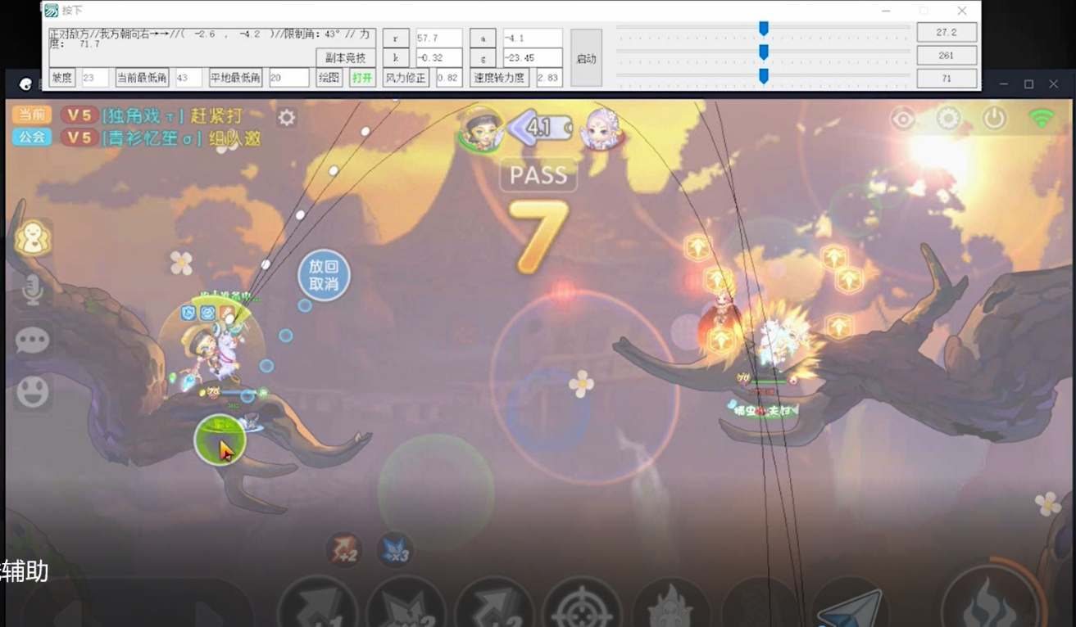
手游拉线辅助用到了对n+1个点的n次多项式拟合，允许辅助直接在屏幕上实时绘制弹道轨迹。
创新点-拉线辅助
创新点一
手游拉线辅助开启了大地图实时绘图新纪元
手游拉线辅助用到了对n+1个点的相关系数为1的n次多项式拟合“拉杆滑动距离与力度之间的非线性函数”等开创性方法，以及每个竞技、副本、齐射、特殊地图、远古石像等大地图的屏距-像素比测绘、拉杆的起终端点像素长度测绘，实现了对模拟器端口的大地图战场轨迹实时绘图，进一步验证了采用的弹道方程的正确性、各项参数的准确度，检验了模型和模型参数的综合精确度、快速输入输出能力、对突发事件的应急反应能力/广泛的适应性、续航能力/稳定性，以及整个探索之旅的科学性。
于最顶端的图层覆盖当前屏幕上所有窗口的绘图！
——直接在屏幕上画画！

Slide 19
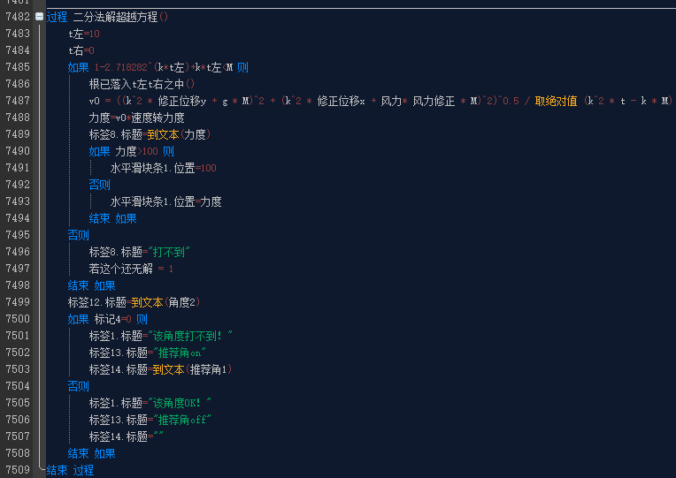
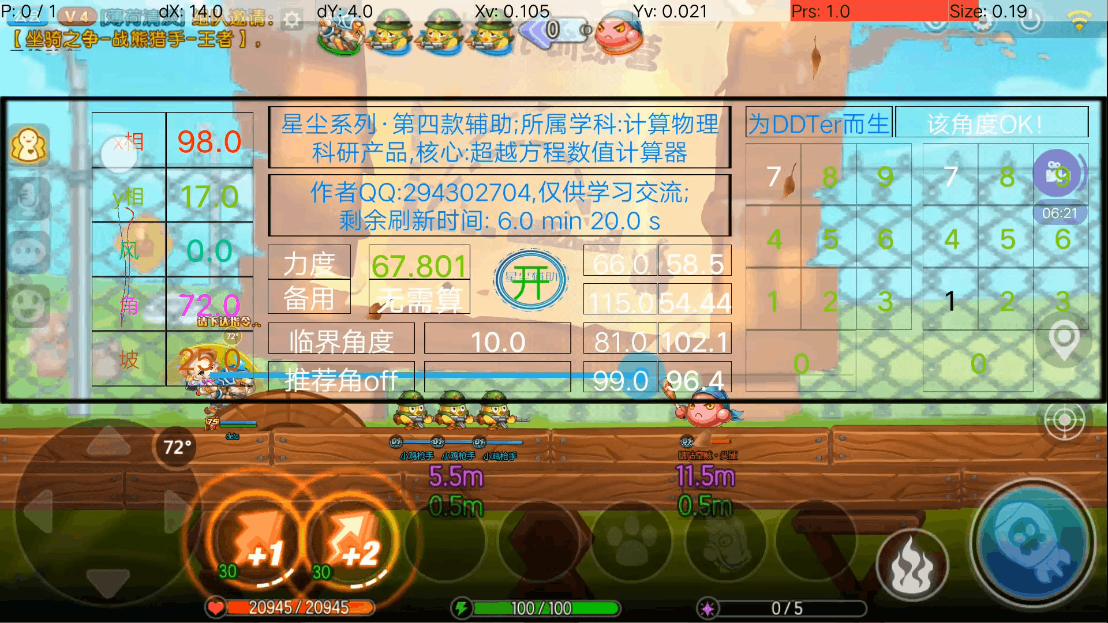
安卓辅助采用了滑动式数据输入方式，而且专门为安卓系统设计了特殊的数值求解程序。
创新点-安卓辅助
创新点一
针对游戏反解方程编写特殊的二分法数值求解
因地制宜！

Slide 20
04
PART TWO
意义

Slide 21
在意义方面，星尘辅助针对kv型微分方程提供了专业且全面的数值求解方案、证明了不采用破坏性介入方式获得各类弹射类游戏弹道的可行性、
意义
1
2
3
提供了数值求解一类单变量、变系数超越方程的对应的VBA算法，并验证了其作为功能性模块嵌入其他程序且有效运作的可行性。
作品证明不依赖任何侵入手段，仅通过像素级曲线拟合和数值反解计算，逆向分析并获得各弹射类游戏的未知物理模型的可行性。
作品给出了通过数值求解功能与辅助框架搭配，数值与解析并用，高精度拟合一类提供了多维度信息的未知曲线的标准化步骤。
以及作为一个具体案例给出了求解步骤和方法。

Slide 22
05
PART five
应用价值

Slide 23
在应用方面，星尘辅助的数值分析模块可用于开发三维弹射类游戏；星尘辅助的微分方程解法可用于求解高粘度流体中的物体运动轨迹;
应用价值
开发三维弹射游戏
高粘度流体中的运动轨迹
打击数据=机器学习样本
数值分析模块
微分方程解法
机器学习算法
项目过程中结合使用到了成套的数值分析、计算物理学系列操作，可移植性较好，能被用于解析求解诸如现实生活中的一些特定物理情景的三维外弹道方程和数值求解其反解方程。
项目中解过的许多微分方程，除了服务于外弹道学问题、开发三维弹射类游戏外，还可服务于空气动力学或流体力学，以尝试求解子弹或炮弹在二维高粘度流体环境中的运动轨迹。
可用于启发机器学习、深度学习、人工智能等领域，设计算法实现仅通过对星尘辅助输出的一组组多维打击数组作为训练点进行收集拟合，不断寻求和逼近最优解，最终不用解析或数值方法获得弹道轨迹方程。
星尘辅助的打击数据还可作为训练样本，提供给机器学习等人工智能领域研究。

Slide 24
06
PART six
市场前景

Slide 25
在市场前景方面，10年过去了，页游辅助市场已接近饱和，但仍有数量不少的活跃玩家对辅助有需要，因此我们打算免费投放星尘页游辅助于市场。
市场前景—页游辅助
1.辅助市场接近饱和
从 2009 年至今，经历了 10年的时间，不论开发者是由从开发弹弹堂的第七大道公司跳槽出来、携带着商业机密创建辅助的，还是分析网页源码(包括私服) ，或是反编译旧有辅助得到的，页游辅助市场已经由一批成熟的辅助占领。
2.页游玩家仍有需求
10年过去了，弹弹堂之所以长期屹立不倒，是因为这个游戏代表了95后和00后的童年，老玩家的回归、新玩家的加入、良好的游戏生态、丰富的色彩和打击感，始终吸引着大批玩家同台竞技。
页游弹弹堂
1.辅助市场接近饱和
2.页游玩家仍有需求
3.星尘辅助具有独特的竞争优势——免费投放

Slide 26
醉翁之意不在酒，手游辅助才是我们的主打作品。
市场前景—页游辅助
3.星尘辅助具有独特的竞争优势
目前处于垄断地位的两家大型辅助供应方分别是：小灰灰辅助、新浪页游助手，他们的经营管理、产品质量、销售价格、营销策略，都相对更占优势，名气也比较大，服务流程也很完善；但价格相对较高，按功能按时间收费，用户长期使用较贵。
因此作者并不打算在价格和品质上正面和它竞争，而是用作者的页游辅助独特的高自由度、量身定制的操作习惯、精确打击能力、曲线绘制清晰度、高度稳定性、良好的兼容性，赢得一部分用户的芳心，即完全免费地投放页游辅助产品于市场。
页游弹弹堂
1.辅助市场接近饱和
2.页游玩家仍有需求
3.星尘辅助具有独特的竞争优势——免费投放

Slide 27


手游2017年上线距今不到两周年，仍有60万常驻兴趣部落的活跃玩家。
市场前景—手游辅助
手游弹弹堂
1.市场生命力旺盛
2.市场空白大
3.拉线随等级增加而缩短
1.市场生命力旺盛
2017 年 4 月 27 日，弹弹堂手游上线 8 小时，强势登顶苹果 App Store 免费榜，并且好评如潮。它还曾经一度成为史上最火的手游，火得要排队半小时才能进，玩家们感叹比 lol 还要火爆。现弹弹堂兴趣部落成员60万，话题13万。

Slide 28
相对于页游，手游的数学模型更加精细，辅助开发难度空前；因此，当前手游辅助市场存在巨大的空白。
市场前景—手游辅助
手游弹弹堂
1.市场生命力旺盛
2.市场空白大
3.拉线随等级和参战人数增加而缩短
2.市场空白大
手游采用了修正了的、新的物理模型，因此目前弹弹堂手游辅助市场中未见专门针对蓄力、拉线模式，并为其提供准确弹道方程和相应的计算服务的app；并且根据长期的观察，ios 端也没有蓄力、拉线辅助。因此目前弹弹堂手游辅助市场存在非常大的空白，呈现出竞争者少、用户量大、辅助效果明显的特点。
因此，作者主打为用户提供精确打击服务，在目前的弹弹堂手游辅助市场，是史无先例的。而作者同时也通过其投放的页游辅助吸引顾客，并以适当的手段加密网络验证和app本身，使得同道中人难以模仿或者后来居上。

Slide 29
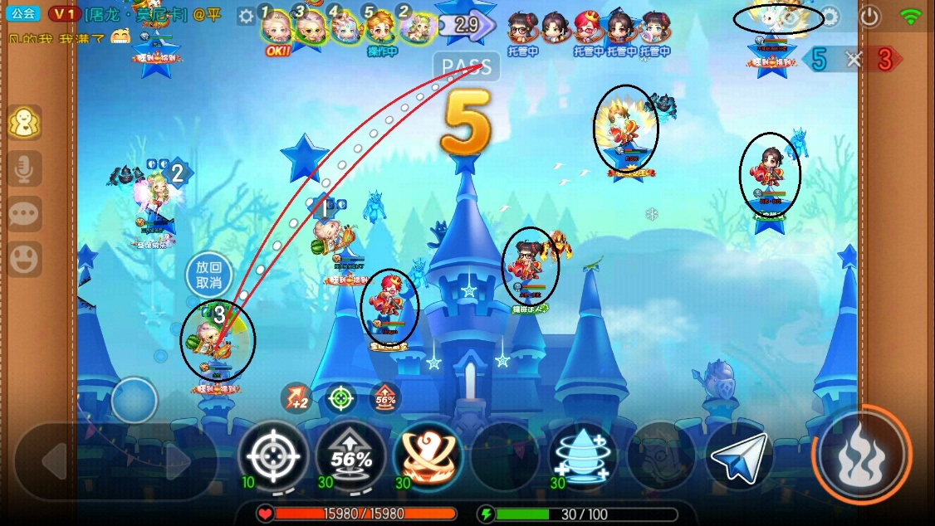
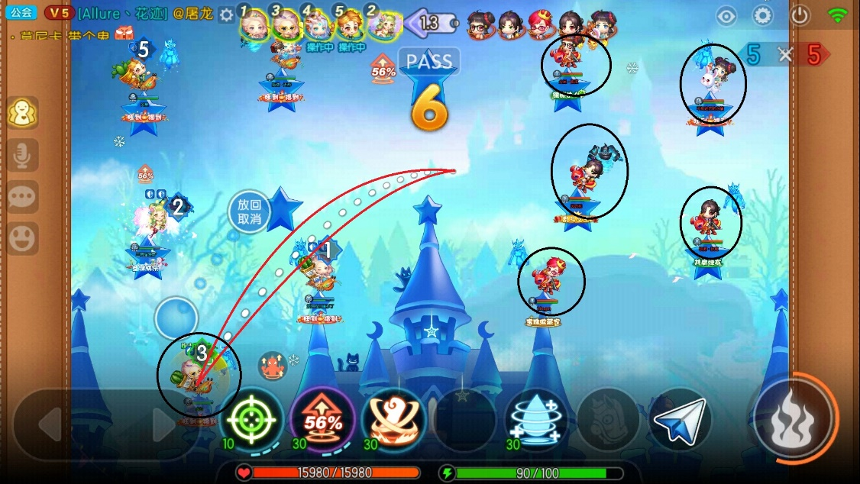
第三，拉线长度随参战人数和等级的增加而无止尽缩短，因此拉线玩家到满级后必须求助于星尘辅助
市场前景—手游辅助
3.拉线随等级和参战人数的增加而缩短
手游多人竞技(5v5)中的拉线长度大幅缩短，命中率急剧降低，具有远距离打击优势的武器在多人竞技中的主导地位被严重削弱。
另外，随着等级上限的不断提高，手游拉线长度会无止尽缩短，最后只能使用蓄力模式打击远距离、高处的目标，而这就需要星尘手游or安卓辅助；拉线玩家也必需拉线辅助。
手游弹弹堂
1.市场生命力旺盛
2.市场空白大
3.拉线随等级和参战人数增加而缩短

Slide 30
谢谢观看
THANKS FOR WATCHING

